Slide 1
Monthly Report
Vulkan Persistent Thread
WorkGraph POC
5 月優化歷程：從 queue bottleneck 到 global atomic traffic 結論
30.35 ms
0.99 ms
Wave-local
baseline avg compute
main path median compute
next architecture direction
AMD RX 7900 XTX / RDNA 3 · 2026 / 05 / 25

Slide 2
Vulkan Persistent Thread WorkGraph POC
Recap：上次已完成 correctness-first POC
02
Node A
→
Q1
→
Node B
→
Q2
→
Node C
→
VB
Seed
global queue
Subdivide
global queue
Write VB
Render
•
單一 compute dispatch 內，用 persistent threads 模擬 D3D Work Graph producer-consumer network。
上次結論
•
Koch Snowflake recursive workload 可 deterministic 輸出。
功能已經跑通，但 performance 還在調查中。
•
跨 workgroup handoff 使用 atomic ready flag，GPU-side termination 已能完成。
本月重點：完整追 queue bottleneck 的演進。
這份月報的重點是完整交代 5 月優化歷程，不是只報一組快參數。
2026 / 05 / 25
Optimization Evaluation

Slide 3
Vulkan Persistent Thread WorkGraph POC
Recap：上次 profile 留下的問題
03
01
02
03
Q1 / Q2 queue 的 atomic contention 是否主導？
Node B / Node C worker ratio 是否失衡？
ready-spin、output writes、queue sizing 是否是主因？
如果是，分散 queue hot spot 應該有明顯效果。
如果 C writers 不足，Q2 backlog 會推高 enqueue 壓力。
本月用 ablation 一項一項排除。
2026 / 05 / 25
Optimization Evaluation

Slide 4
Vulkan Persistent Thread WorkGraph POC
本週成果：整理與整合
04
完整 timeline
Adopted default
0.99 ms
B/C -> Q1 -> Q2 -> lane-pop -> high shards
Q1/Q2=256, lane-pop on, C=24/B=72
main path median compute
•
整理 5 月完整優化 timeline，將每一輪問題、嘗試、結果、解讀串起來。
•
整合目前主線預設，保留 shard flags 作為後續 ablation controls。
•
排除 output writes、Q2 ready-first、C output batching 等非主因。
•
request batching 目前不納入主線；另派實驗補強資料。
•
收斂結論：有效優化幾乎都在降低 queue/global atomic traffic。
本週不是新增一個神奇參數，而是把整個月的 evidence chain 收斂清楚。
2026 / 05 / 25
Optimization Evaluation

Slide 5
Vulkan Persistent Thread WorkGraph POC
Bottleneck timeline：瓶頸演進路徑
05
階段
設定
Compute
解讀
Baseline
Q1 batch on, Q2 scalar, C=24/B=72
30.35 ms
queue 壓力很高
B/C ratio
C=40/B=56
27.97 ms
Q2 backlog 降低
Q1 sharding
Q1s16/Q2s1, C=38/B=58
13.70 ms
Q1 hot atomic 被分散
Q2 sharding
Q1s16/Q2s16, C=16/B=80
5.57 ms
Q2 hot atomic 被分散
Q1 lane-pop
Q1s16/Q2s16, C=24/B=72
3.84 ms
shard 起掃策略改善
High shards
Q1s256/Q2s256, C=24/B=72
0.99 ms
global contention 大幅下降
30.35 ms
3.84 ms
0.99 ms
baseline
16-shard + lane-pop
256-shard default
重點：每次大幅改善，都對應到 queue atomic traffic 被分散或減少。
2026 / 05 / 25
Optimization Evaluation

Slide 6
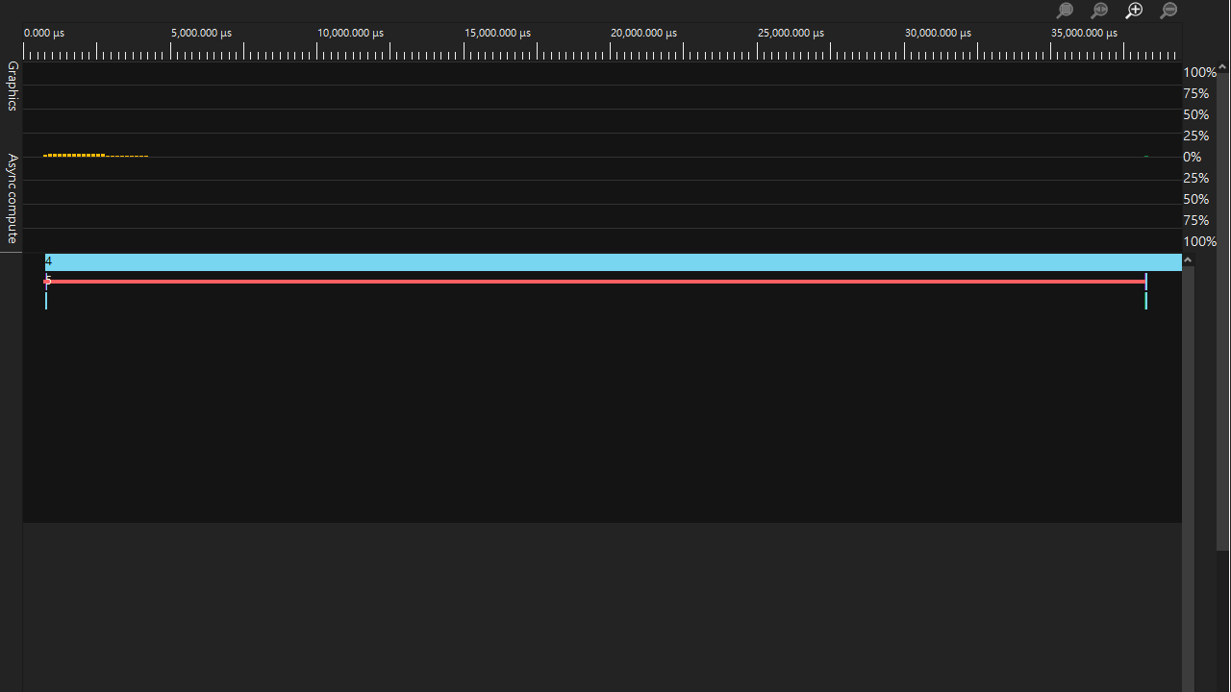
Vulkan Persistent Thread WorkGraph POC
RDP/RGP occupancy validation
06
Wavefront-only RGP crop
wavefront = 0
不能直接推論 shader 已結束
•
RGP occupancy 圖保留作輔助。
•
ALU-only probe 也出現相似型態。
•
後續判斷主要依據：compute time 與 queue counters trend。
這張圖可以輔助觀察，但不能單獨當因果證據。
這頁只交代 profiler 解讀邊界，不展開細節。
2026 / 05 / 25
Optimization Evaluation

Slide 7
Vulkan Persistent Thread WorkGraph POC
優化 1：B/C ratio
07
問題
Node C writer 是否不足，造成 Q2 backlog？
C
B
Avg compute
嘗試
固定總 workgroups，掃 C/B worker ratio。
24
72
30.35 ms
結果
C=40/B=56 最佳，avg compute 到 27.97 ms。
writer 數量影響 backlog，但真正的大改善仍要處理 queue atomic contention。
32
64
28.44 ms
解讀
40
56
27.97 ms
48
48
28.59 ms
64
32
30.25 ms
50k -> 9k
8.5%
Q2 high-water
約略改善幅度
B/C ratio 是第一個訊號：queue backlog 會放大 atomic traffic。
2026 / 05 / 25
Optimization Evaluation

Slide 8
Vulkan Persistent Thread WorkGraph POC
優化 2：Q1 sharding
08
問題
Q1 enqueue/dequeue contention 仍然明顯。
Q1 shards
C/B
Avg
嘗試
把 Q1 global queue 拆成多個 shards，再重新掃 B/C。
4
40/56
23.24 ms
結果
Q1s16/Q2s1, C=38/B=58 到 13.70 ms avg。
Q1 hot atomic 被分散後改善很大，接著 Q2 壓力自然浮現。
8
40/56
17.90 ms
解讀
16
36/60
13.95 ms
16
38/58
13.70 ms
16
40/56
14.08 ms
Q1
→
Q1 shards
single hot queue
16 queues
修掉 Q1 後，下一個瓶頸不是結束，而是 Q2 counters 變得更明顯。
2026 / 05 / 25
Optimization Evaluation

Slide 9
Vulkan Persistent Thread WorkGraph POC
優化 3：Q2 sharding
09
Q2 shards
Avg compute
問題
Q1 sharded 後，Q2 global count/head/tail 成為主要壓力點。
嘗試
加入 Q2 shards，並在 Q2 壓力下降後重掃 B/C。
1
16.95 ms
結果
Q1s16/Q2s16, C=16/B=80 到 5.57 ms avg。
2
10.24 ms
解讀
第二個大改善仍然是分散 global queue atomic。
4
8.38 ms
8
6.87 ms
16
6.08 ms
47.8x / 255.9x
68k -> 1.5k
Q2 enq/deq fail ratio
Q2 high-water
Q2 sharding 是第二個主要結構性優化。
2026 / 05 / 25
Optimization Evaluation

Slide 10
Vulkan Persistent Thread WorkGraph POC
優化 4：Q1 lane-pop
10
問題
Q1/Q2 都 16 shards 後，同一 workgroup 內 lane 仍可能從同一 shard 開始 pop。
嘗試
把 Q1 pop 起掃點從 workgroup-level 改成 lane-level。
結果
lane-pop on, C=24/B=72 時 median compute 到 3.84 ms。
解讀
這不是 request batching，而是 shard selection / scan-start strategy。
Old: wgId % Q1_QUEUE_SHARDS
New: (wgId * local_size_x + localId) % Q1_QUEUE_SHARDS
Mode
Avg
Median
Min
lane-pop off, C=16/B=80
6.01 ms
5.60 ms
5.54 ms
lane-pop on, C=16/B=80
4.39 ms
4.00 ms
3.90 ms
lane-pop on, C=24/B=72
3.85 ms
3.84 ms
3.73 ms
2026 / 05 / 25
Optimization Evaluation

Slide 11
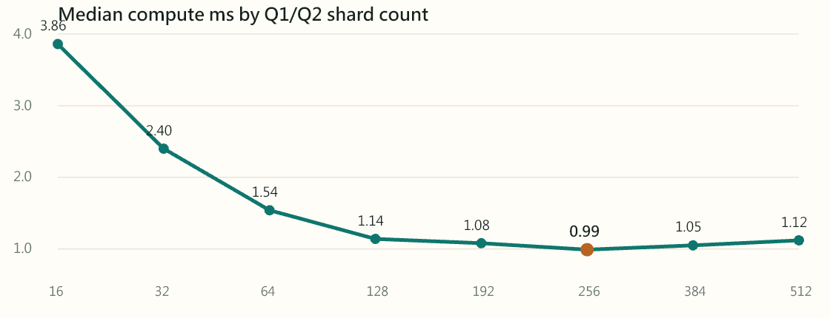
Vulkan Persistent Thread WorkGraph POC
優化 5：High shard scaling
11
問題
16 shards + lane-pop 後，剩餘成本仍追著 queue contention 走。
嘗試
掃 Q1/Q2 shard count 到 512，並做 asymmetric 檢查。
結果
Q1s256/Q2s256, C=24/B=72 約 0.99 ms median。
解讀
256 接近目前架構有效區間，再加 shard 收益開始被 probing / indexing overhead 抵銷。
256 / 256
16
64
128
256
512
best default candidate
3.86
1.54
1.14
0.99
1.12
Q1=256/Q2=128 退到 1.955 ms：Q2 shard count 不能太低。
2026 / 05 / 25
Optimization Evaluation

Slide 12
Vulkan Persistent Thread WorkGraph POC
未採用方案 / 待補驗證
12
方案
結果
目前判斷
Output writes off
3.86 -> 3.78 ms
不是主瓶頸
Q2 ready-first pop
3.86 -> 5.06 ms
更慢，ready fail / backlog 上升
C output batching
沒有贏過 batch=1
global output atomics 不是主因
Q2 request batching
舊資料不足
不納入主線，另派 controlled experiment 補驗證
同一架構
3 repeats+
不只看 CAS
batching on/off 才能比較
看 median / p90 / correctness
compute time 不改善就不算有效
這頁避免過度宣稱：request batching 目前只是未採用，還需要補跑確認。
2026 / 05 / 25
Optimization Evaluation

Slide 13
Vulkan Persistent Thread WorkGraph POC
Adopted default：目前主線設定
13
256
256
Run
Median
P10
P90
Min
repeat 1
0.9905
0.9804
1.0043
0.9668
Q1 shards
Q2 shards
repeat 2
0.9915
0.9819
1.0056
0.9682
repeat 3
0.9906
0.9810
1.0046
0.9593
repeat 4
0.9902
0.9806
1.0042
0.9615
•
MAX_QUEUE_SHARDS = 256
•
Q1_QUEUE_SHARDS_DEFAULT = 256
•
Q2_QUEUE_SHARDS_DEFAULT = 256
•
Q1 lane-pop enabled by default
•
NODE_C_START = 72，也就是 C=24/B=72
保留 queue shard flags 作為 future ablation-study controls。
2026 / 05 / 25
Optimization Evaluation

Slide 14
Vulkan Persistent Thread WorkGraph POC
核心結論：瓶頸分類是 global atomic traffic
14
我們不是只找到一組比較快的參數。
Q1
Q2
lane
256
sharding 分散 Q1 atomic contention
sharding 分散 count/head/tail contention
pop 起掃策略降低局部競爭
high shard scaling 繼續降低 contention
•
每一輪大幅改善，都對應到 queue/global atomic traffic 被分散或減少。
•
output writes off 效果小、ready-first 變慢、C output batching 無明確收益。
•
所以目前瓶頸分類不是 render、不是單純 writer 數量，而是 global handoff traffic。
這個結論來自一次次迭代的效果幅度，而不是單一 counter 或單一 profiler 截圖。
2026 / 05 / 25
Optimization Evaluation

Slide 15
Vulkan Persistent Thread WorkGraph POC
下一步：wave-local work retention
15
目前架構
要驗證的方向
WG
→
global Q
→
WG
Wave
→
intrinsic
→
spill Q
producer
atomic
consumer
local work
wave-level
fallback
•
溝通依賴 global memory。
•
把工作盡量留在 wave 裡。
•
即使 sharding，仍然需要 global atomic。
•
wave-level 溝通可用 wave intrinsic。
•
256 shards 已接近目前架構有效區間。
•
global queue 只作 fallback 或 spill path。
2026 / 05 / 25
Optimization Evaluation

Slide 16
Vulkan Persistent Thread WorkGraph POC
下一步計畫
16
Prototype
Metrics
•
設計 wave-local work retention prototype。
•
global atomic count
•
保留 256-shard 版本作為 baseline。
•
wave-local handoff count
•
定義 spill-to-global fallback path。
•
spill-to-global ratio
•
compute duration 與 tail stability
下次比較目標：current global-sharded queue vs wave-local architecture。
並行補驗證：request batching on/off controlled experiment，避免報告裡過度宣稱。
2026 / 05 / 25
Optimization Evaluation

